Slide 1
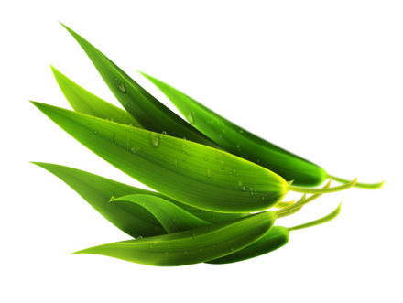
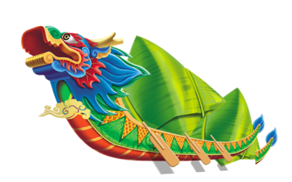
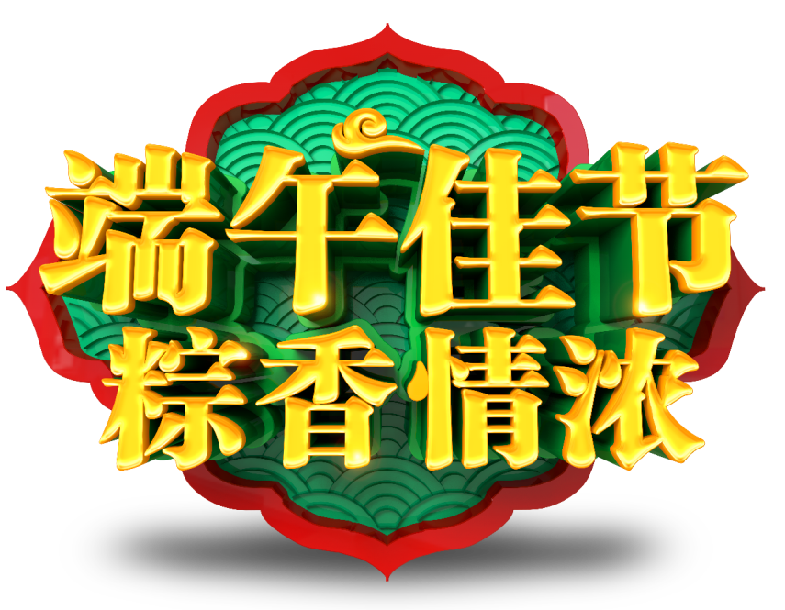
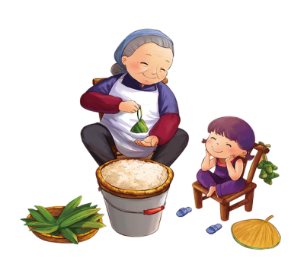

Slide 2
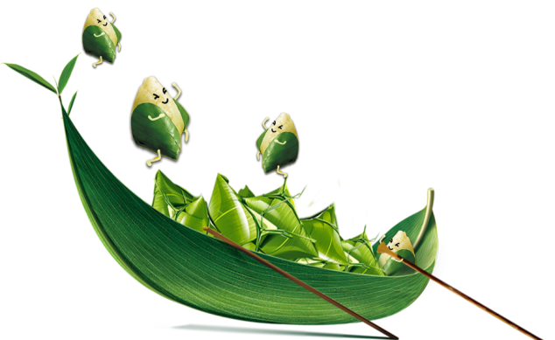
前言
节日介绍
端午节为每年农历五月初五，又称端午节为每年农历五月初五，又称端阳节 端阳节、午日节、五 月节等；端午节是中国月节等；端午节是中国汉族 汉族人民纪念 人民纪念屈原 屈原的的传统节日 传统节日，， 更有吃 更有吃粽子 粽子，，赛龙舟 赛龙舟，挂 ，挂菖蒲 菖蒲、、蒿草 蒿草、、艾叶 艾叶，薰苍术、 ，薰苍术、 白芷 白芷，喝 ，喝雄黄酒 雄黄酒的习俗。“端午节”为国家 的习俗。“端午节”为国家法定节假日 法定节假日 之一，并列入世界非物质文化遗产名录。

Slide 3
1
端午节的来历
目录
2
端午节的习俗
CONTENTS
3
端午节的诗词
4
端午节的当地演化

Slide 4
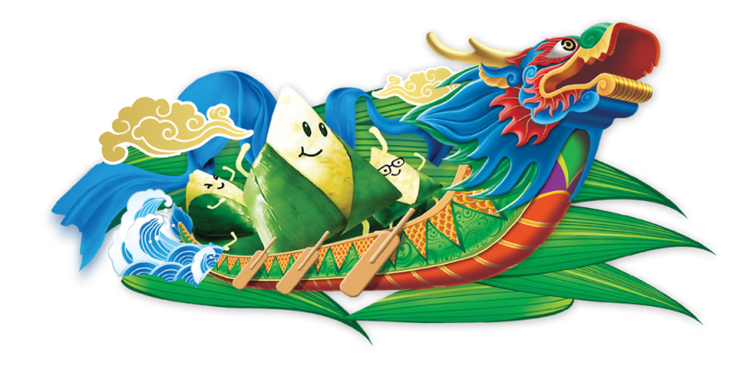
01
端午节的来历
添加副标题

Slide 5
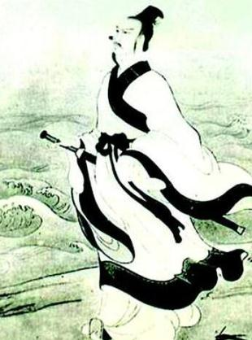
纪念屈原
此说最早出自南朝梁代吴均《续齐谐记》和北周宗懔《荆楚岁时记》的记载。据说，屈原于五月初五自投汨罗江，死后为蛟龙所困，世人哀之，每于此日投五色丝粽子于水中，以驱蛟龙。

Slide 6
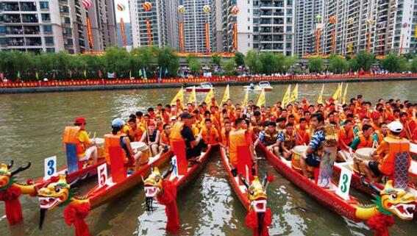
纪念屈原
屈原投汨罗江后当地百姓闻讯，马上划船捞救，一直行至洞庭湖，始终不见屈原的遗体。那时恰逢雨天，湖面上的小舟一起汇集在岸边的亭子旁。当人们得知是为了打捞，贤臣屈大夫时再次冒雨出动，争相划进茫茫的洞庭湖。为了寄托哀思，人们荡荡舟江河之上，此后才逐渐发展成为龙舟竞赛。

Slide 7
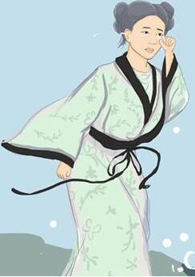
纪念孝女曹娥
此说出自东汉《曹娥碑》。
曹娥是东汉上虞人，父亲溺于江中，数日不见尸
体，当时孝女曹娥年仅十四岁，昼夜沿江号哭。过了十七天，在五月五日投江，五日后抱出父尸。
节日PPT模板 http://www.1ppt.com/jieri/

Slide 8
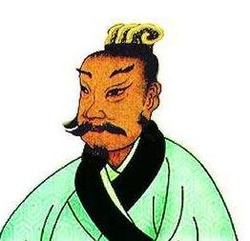
端午节的来历
迎涛神
春秋时吴国忠臣伍子胥含冤而死之后，化为涛神，世人哀而祭之，故有端午节。这则传说，在江浙一带流传很广。

Slide 9
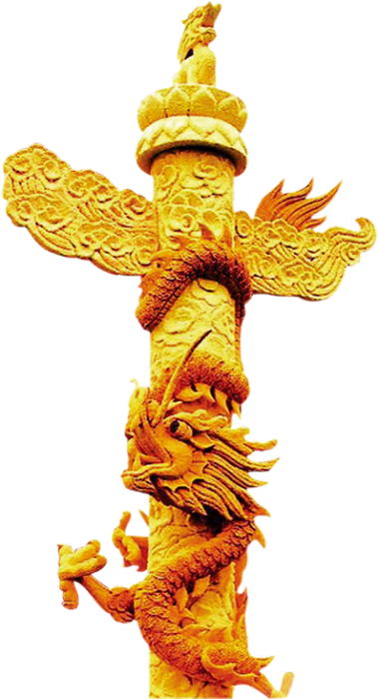
端午节的来历
龙的节日
这种说法来自闻一多的《端午考》和《端午的历史教育》。他认为，五月初五是古代吴越地区“龙”的部落举行图腾祭祖的日子。其主要理由是：
端午节两个最主要的活动吃粽子和竞渡，都与龙相关。粽子投入水里常被蛟龙所窃，而竞渡则用的是龙舟。
竞渡与古代吴越地方的关系尤深，况且吴越百姓还有断发纹身“以像龙子”的习俗。
古代五月初五日有用“五彩丝系臂”的民间风俗，这应当是“像龙子”的纹身习俗的遗迹。

Slide 10
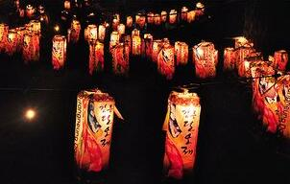
端午节的来历
恶 日
俗说五月五日生子，男害父，女害母”。
先秦时代，普遍认为五月是个毒月，五日是恶日。
东晋大将王镇恶五月初五生，其祖父便给他取名为“镇恶”。
宋徽宗，名赵佶五月初五生，从小寄养在宫外，可见从先秦以后，此日均为不吉之日
在此日插菖蒲、艾叶以驱鬼，薰苍术、白芷和喝雄黄酒以避疫，就是顺理成章的事。

Slide 11
竞渡之习，盛行于吴、越、楚。清乾隆二十九年台湾开始有龙舟竞渡，当时台湾知府蒋元君曾在台南市法华寺半月池主持友谊赛。
现在台湾每年五月五日都举行龙舟竞赛。香港有竞渡，近来英国人也有仿效我国人作法，组织鬼佬队，进行竞赛活动。

Slide 12
02
端午节的习俗
添加副标题

Slide 13
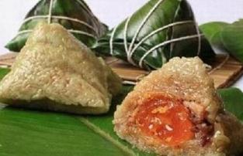
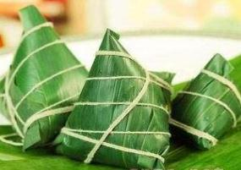
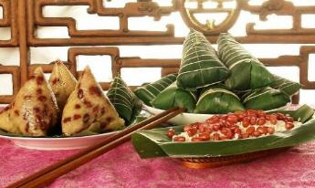
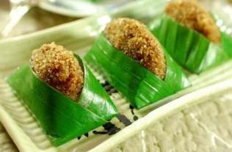
吃 粽 子
荆楚之人，在五月五日煮糯米饭或蒸粽糕投入江中，以祭祀屈原，因为恐 鱼吃掉，故用竹筒盛装糯米饭掷下，以后渐 用粽叶包米代替竹筒。

Slide 14
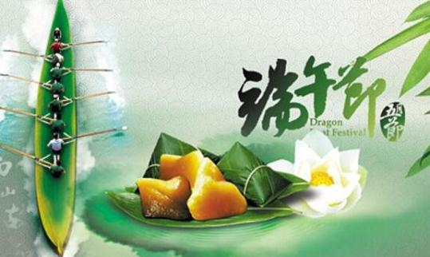
粽 子的由来
粽子最早出现在春秋时期，当时主要有两种粽子，用菰叶（茭白叶）包黍米成牛角状，称“角黍”；用竹筒装米密封烤熟，称“筒粽”。到晋代，端午食粽子成为全国性风俗，“仲夏端午，烹鹜角黍”，这是西晋周处所作《风土记》一书中的明确记载。当时包粽子的原料除米外，还添加中药材益智仁，称“益智粽”。

Slide 15
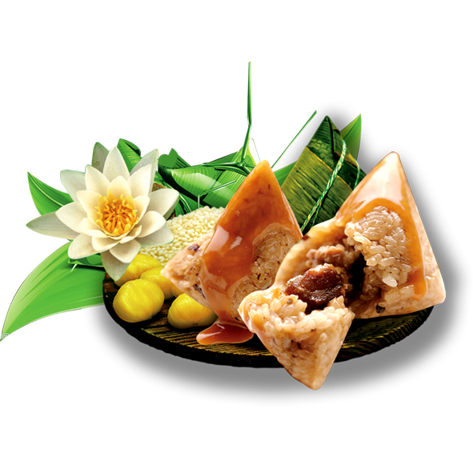
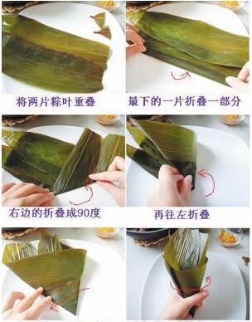
粽 子的制作方法

Slide 16
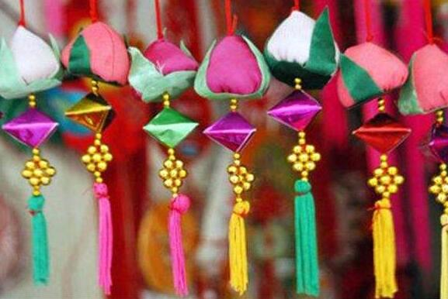
艾 虎
旧时端午节驱邪辟祟之物，也作装饰品。中国古代视虎为神兽，俗以为可以镇祟辟邪、保佑安宁。

Slide 17
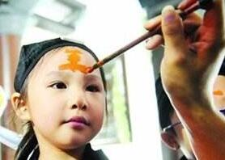
画 额
端午节以雄黄涂抹小儿额头的习俗，可驱避毒虫。
典型的方法是用雄黄酒在小儿额头画王字，一借雄黄以驱毒，二借猛虎 “王”字，像是老虎额头的花纹，又虎为兽中之王，因为代虎以镇邪。

Slide 18
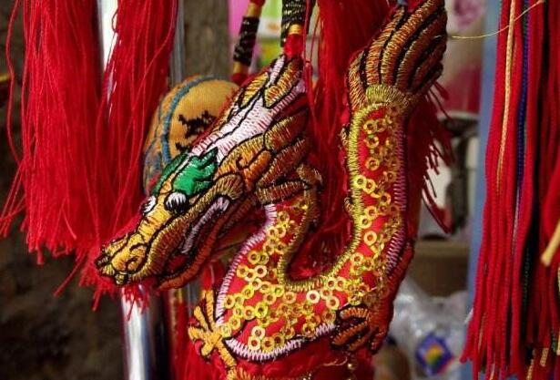
戴香包

Slide 19
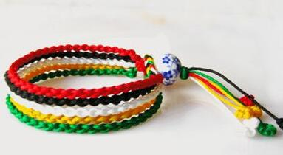
长命缕

Slide 20
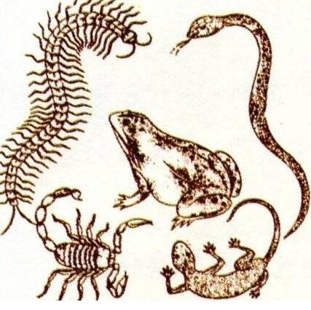
禳解、祛除及“避五毒”
民间认为五月是五毒(蝎、蛇、蜈蚣、壁虎、蟾蜍)出没时，民间要用各种方法以预防五毒之害

Slide 21
03
端午节的诗词
添加副标题

Slide 22
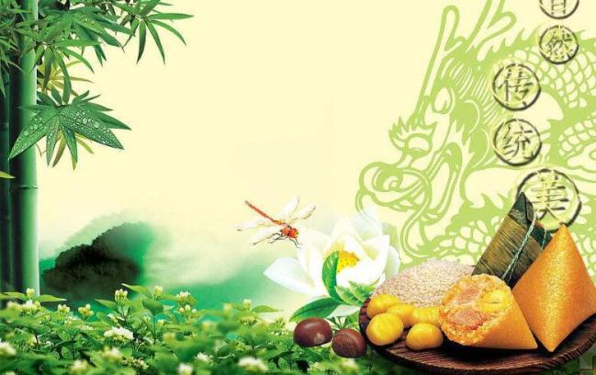
倦寻芳·香泥垒燕
【卢祖皋】
香泥垒燕，密叶巢莺，春晦寒浅。花径风柔，著地舞茵红软。斗草烟欺罗袂薄，秋千影落春游倦。醉归来，记宝帐歌慵，锦屏香暖。别来怅、光阴容易，还又酴醿，牡丹开遍。妒恨疏狂，那更柳花迎面。鸿羽难凭芳信短，长安犹近归期远。倚危楼，但镇日、绣帘高卷。

Slide 23
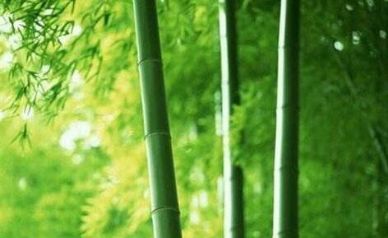
端 午
【唐 文秀】
节分端午自谁言，万古传闻为屈原。
堪笑楚江空渺渺，不能洗得直臣冤。

Slide 24
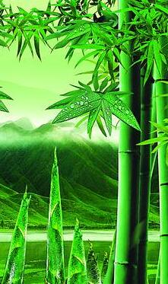
五月五日
【北宋 梅尧臣】
屈氏已沉死，楚人哀不容。
何尝奈谗谤，徒欲却蛟龙。
未泯生前恨，而追没后踪。
沅湘碧潭水，应自照千峰。

Slide 25
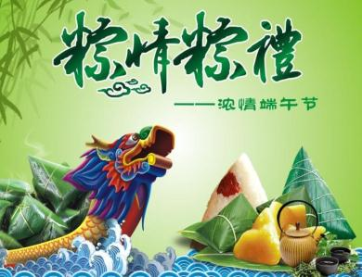
和端午
【北宋 张耒】
竞渡深悲千载冤，忠魂一去讵能还。
国亡身殒今何有，只留离骚在世间。

Slide 26
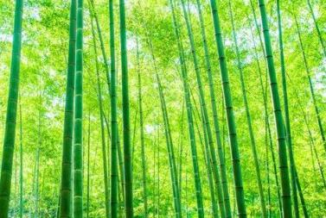
端午感兴
【宋 文天祥】
流棹西来恨未销，鱼龙寂寞暗风潮。
楚人犹自贪儿戏，江上年年夺锦标。

Slide 27
04
端午节的当地演化
添加副标题

Slide 28
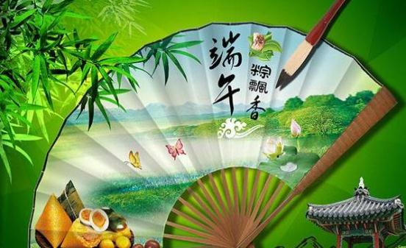
中国大陆
自2008年开始，端午节在中国大陆地区也成为国家法定节假日之一，按规定放假一天。
中国大陆南方地区端午节习俗保存较完善，也较北方地区气氛浓厚，各地纷纷举办各种规模的赛龙舟活动，家庭也都包粽子全家同吃，虽然不一定代表端午节本身的纪念屈原的意义，很多人尤其是青少年都不知道它代表的含义。但这种习俗一直保留着。
2009年湖北省代表中华人民共和国向联合国教科文组织申报世界文化遗产的湖北秭归“屈原故里端午习俗”，黄石“西塞神舟会”赛龙舟，湖南“汨罗江畔端午习俗”，江苏苏州祭伍子胥的“苏州端午习俗”，就是中国大陆长江流域三个省份当地人民庆祝端午节时的习俗。

Slide 29
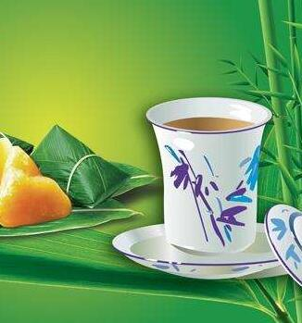
台 湾
台湾端午节保留大量端午信俗，台湾人俗称端阳、“五日节”或“五月节”，习俗为吃粽子、饮雄黄酒、驱五毒、饮午时水、沐午时水、午时立蛋（传说中能在午时，立起鸡蛋可以得到好运）与赛龙舟。端午禳除的习俗源自于夏至，台湾习俗认为端午当天正午，是全年阳气最盛的时刻，因此配合饮用午时水可强身健体、驱除百病，加入了香茅、艾草、菖蒲等驱邪植物，或是挂榕枝、饮雄黄酒、佩挂香馨(香包)更可达到功效；另外当天也会使洗艾草水，同样也有防毒健身的效果。全国最著名汲取“午时水”地点在台中县大甲镇铁砧山上的剑井。
台湾俗谚有：“未食五月粽，破裘不愿放”，形容过了端午节才算真正进入夏季的炎热。端午节与春节、中秋节是台湾民间三大民俗节日。中华民国政府立端午节为法定假日，依规定放假一天。

Slide 30
感谢观看
THANKS

